Slide 1
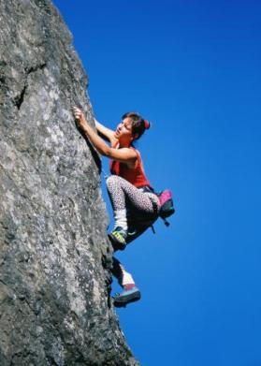

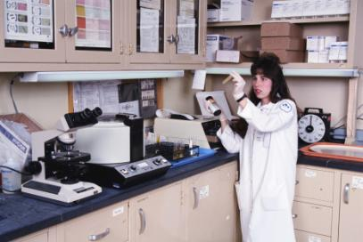
Тема: «Школьный предмет – основа моей будущей профессии»
Выполнили: Трапезникова Г. П. – учитель географии
Тузова Е.П - учитель биологии.

Slide 2
география
биология
география
Естественные науки
Естественные науки
химия
физика
астрономия

Slide 3
Проблема: Актуальны ли знания, полученные на уроках географии и биологии, при выборе профессий в современном мире.

Slide 4
Гипотеза: Действительно ли знания, полученные на уроках географии и биологии, внеклассных мероприятиях, экскурсиях, элективных курсах, нужны вам в будущей профессии?

Slide 5
Заполнить таблицу:
Разделы наук | Профессии | Темы и информация в школьных учебниках | Учебные учреждения

Slide 6




Исследование: 1. Какие разделы наук входят в изучение географии и биологии?(1,2, 3 – исследовать разделы географии; 4,5,6 –исследовать разделы биологии)
Задание: 1.Используя Интернет - ресурсы, материалы учебников и справочников найдите разделы географо-биологических наук.

Slide 7
Исследование 2. В каких профессиях используются знания естественных наук.
Задание 2: Используя ресурсы Интернет и справочную литературу , выясните, какие профессии связаны с науками естественного цикла?

Slide 8
Исследование 3. В каких классах и какие знания, которые вам необходимы для будущей профессии, вы получили?
Задание 3: Найдите в школьных учебниках темы или информацию тех знаний, которые нужны при выборе и получении этих профессий.

Slide 9





Флорист – занимается составлением букетов из живых и неживых цветов, растений; оформлением помещений и открытых пространств живыми и неживыми цветами и растениями; разведением и выращивание цветов и декоративных растений; украшением цветами и растениями праздничных, торжественных костюмов, платьев и т.д.

Slide 10
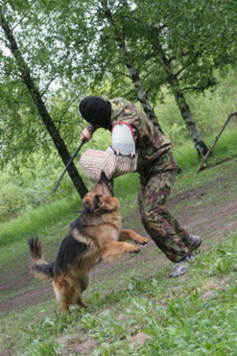
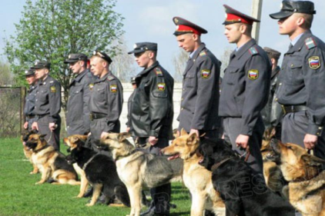
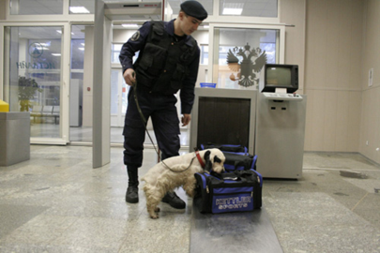
Кинолог -изучает строения собак: функционирования организма, особенностей выработки рефлексов; занимается дрессировкой собак по специализациям для различных структур: военная служба, борьба с наркотиками, собак-поводырей и т.д.; разводят различные породы собак.

Slide 11
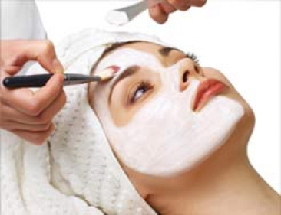
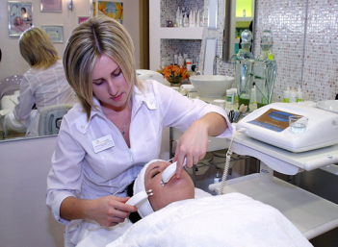
Косметолог - подбирает средства для ухода за лицом и телом; определяет болезни кожи и применяет основные методы их лечения, делает массаж лица, шеи, кожи головы, тела, работает с определенной аппаратурой; проводит различные косметологические процедуры: накладывает лечебные маски, проводит чистку лица, удаляет папилломы, бородавки, родинки, проводит разные косметологические процедуры.

Slide 12
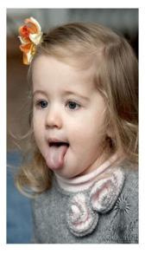
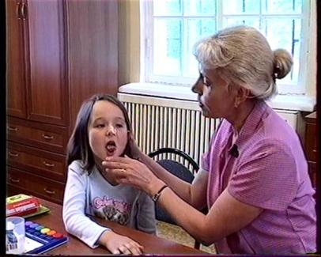
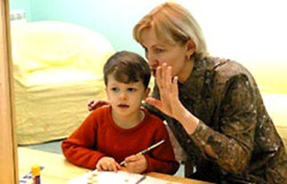
Логопед - развивает правильную речь ребенка.

Slide 13
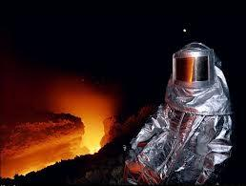
Вулканологи - это особая каста геологов, представители этой профессии знамениты своими прогнозами масштабных вулканических катастроф.
Эти люди, как правило, настоящие фанаты своего дела. Они готовы лезть в самое жерло огненной горы, изучать ее ядовитые испарения и пепел, брать пробы лавы и расплавленных камней. Изучать вулканы довольно сложно, наблюдение за ними ведется круглосуточно. Так же вулканологи исследуют потухшие и разрушенные древние вулканы, эти знания очень важны для геологии, т.к. помогают собрать воедино картину извержений прошлых и нынешних лет и даже предсказывать будущие катаклизмы.

Slide 14
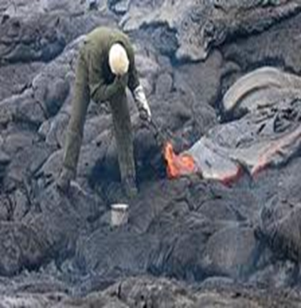
Так же вулканологи участвуют в разработке методов использования пара и тепла горячих источников для нужд сельского хозяйства, что имеет большое практическое значение. Во время извержения они следят за направлением пеплового шлейфа, по этим прогнозам авиадиспетчеры корректируют маршруты самолетов.

Slide 15
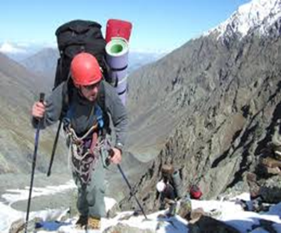
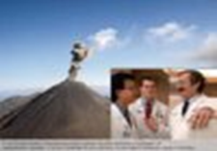
Специалисты получают образование на геологических факультетах, но есть среди вулканологов так же физики и геофизики. Вулканолог должен иметь геологические знания о горных породах, магме и эндогенных флюидах, возникших в условиях высоких температур и большом давлении, а также о процессах их образования и преобразования. Вулканолог должен обладать физической выносливостью, наблюдательностью, вниманием, эмоционально-волевой устойчивостью

Slide 16
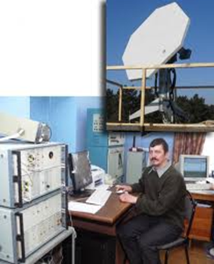
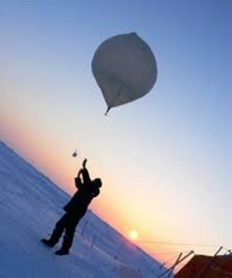
Аэролог - специалист в области аэрологии тот, кто проводит наблюдения за процессами, происходящими в свободной атмосфере.

Slide 17
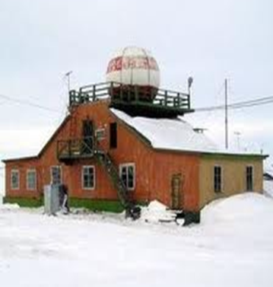
Производит температурно-ветровое зондирование атмосферы с помощью радиолокационной аппаратуры и радиозондов, шаропилотные наблюдения ветра, наземные метеорологические наблюдения. Производит с использованием технических средств и устройств аэрологические и метеорологические наблюдения. Участвует в составлении и обеспечении выполнения планов и программ аэрологических наблюдений.

Slide 18
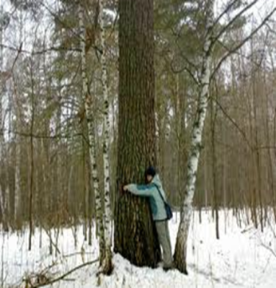
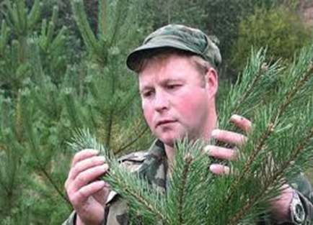
Лесник — работник государственной лесной охраны, штатный сотрудник лесничества.

Slide 19
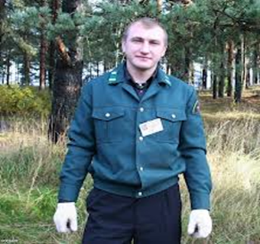
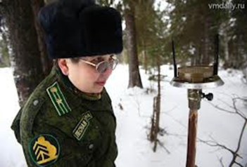
За лесником закрепляется лесной обход, ему выдаётся паспорт участка, форменное обмундирование, может выдаваться охотничье оружие. На должность лесника принимаются лица, прошедшие подготовку в лесной школе, колледже, техникуме или на специальных курсах.

Slide 20

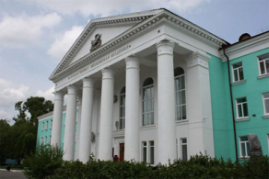
Амурская государственная медицинская академия
ПРОФЕССИЯ «ВРАЧ-ТЕРАПЕВТ»: оказывает медицинскую помощь при заболеваниях органов дыхания, пищеварения, сердечно-сосудистой системы, почек, крови, эндокринных желез и т.д.
ПРОФЕССИЯ «ВРАЧ- ПЕДИАТР»: изучает проявления детских болезней, их лечение, профилактику, проводит противоэпидемические мероприятия в случаях детских инфекционных заболеваний.

Slide 21

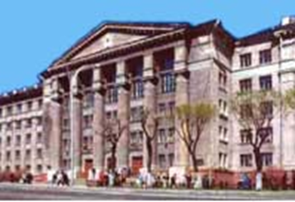

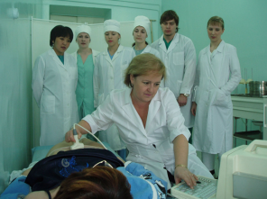
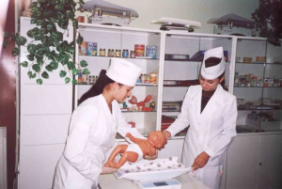
Дальневосточный государственный медицинский университет
• Лечебное дело • Педиатрия • Стоматология • Фармация • Сестринское дело

Slide 22

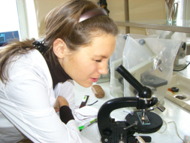
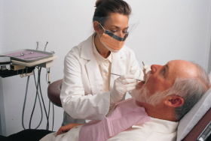
Медико-фармацевтический колледж Дальневосточного государственного медицинского университета (ДВГМУ)
1.Факультет «Фармация»
Квалификация — «Фармацевт»
2.Факультет «Стоматология профилактическая»
Квалификация — « Гигиенист стоматологический»
3.Факультет «Стоматология ортопедическая» Квалификация — « Зубной техник»

Slide 23

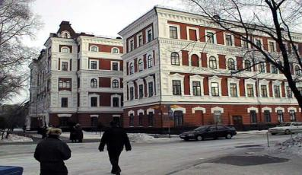
Благовещенский государственный педагогический университет
ЕСТЕСТВЕННО-ГЕОГРАФИЧЕСКИЙ ФАКУЛЬТЕТ
ФАКУЛЬТЕТ ФИЗИЧЕСКОЙ КУЛЬТУРЫ И СПОРТА
3. ФАКУЛЬТЕТ ПЕДАГОГИКИ И МЕТОДИКИ НАЧАЛЬНОГО ОБУЧЕНИЯ

Slide 24


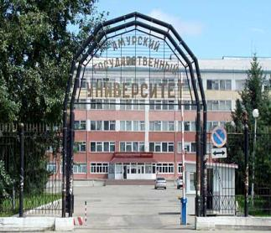
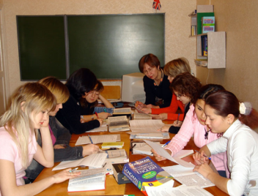
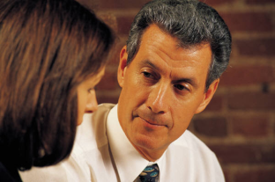
ФАКУЛЬТЕТ СОЦИАЛЬНЫХ НАУК
Психолого-педагогическое образование
Клиническая психология
Психология

Slide 25

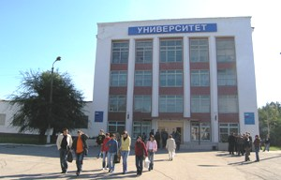
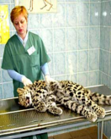
Дальневосточный государственный аграрный университет
• ФАКУЛЬТЕТ ВЕТЕРИНАРНОЙ МЕДИЦИНЫ И ЗООТЕХНИКИ
• ФАКУЛЬТЕТ АГРОНОМИИ И ЭКОЛОГИИ
Кафедра экологии, почвоведения и агрохимии
Кафедра общего земледелия и растениеводства
Кафедра садоводства, селекции и защиты растений
ФАКУЛЬТЕТ ПРИРОДОПОЛЬЗОВАНИЯ
Кафедра Механизации и лесоэксплуатации
Кафедра Лесоводства
Кафедра Биологии и охотоведения
ТЕХНОЛОГИЧЕСКИЙ ФАКУЛЬТЕТ
Кафедра биологической химии
Кафедра технологии переработки продукции животноводства
Кафедра технология продукции и организация общественного питания
Кафедра технологии переработки продукции растениеводства

Slide 26

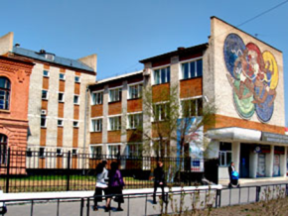
Благовещенский техникум физической культуры
квалификация «Педагог по физической культуре и спорту»
Тренер-преподаватель по спорту
• Подготовка спортсменов к соревнованиям;
• Обучение и тренировка по различным видам спорта;
• Проведение групповых и индивидуальных занятий по разным видам спорта, фитнеса;
• Проведение персональных тренировок.

Slide 27
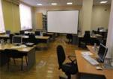


Тихоокеанский государственный университет
Факультет природопользования и экологии
Охрана окружающей среды и рациональное использование природных ресурсов
Лесное дело
Лесное хозяйство
Технология лесозаготовительных и деревоперерабатывающих производств
Лесоинженерное дело
Технология деревообработки

Slide 28

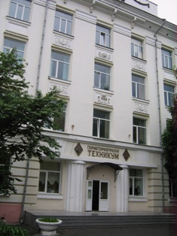
Владивостокский гидрометеорологический техникум является уникальным учебным заведением среднего профессионального образования в системе подготовки специалистов для сети Росгидромета.
Сегодня - это учебное заведение, обладающее хорошей современной научной базой, базой производственной практики, внедряющее самые современные технологии обучения, по 9 специальностям для Росгидромета и Дальневосточного региона.

Slide 29
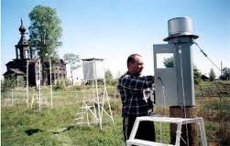
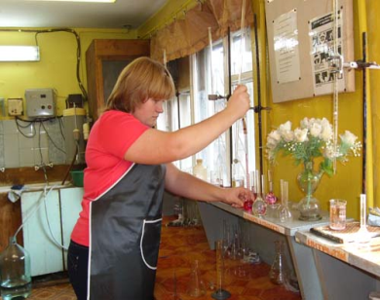
Специальности * Земельно - имущественные отношения *Метеорология *Радиотехнические информационные системы *Рациональное использование природохозяйственных комплексов * Садово-парковое и ландшафтное строительство.

Slide 30
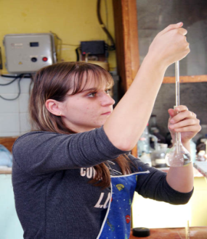
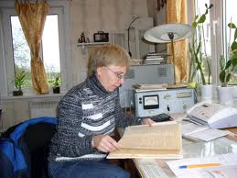
Квалификационная характеристика выпускника Выпускник должен быть готов к профессиональной деятельности по применению средств и методов наблюдений за состоянием атмосферы в качестве техника на гидрометеорологических станциях, в обсерваториях, управлениях Гидрометеослужбы, научно - исследовательских и других организациях.

Slide 31


Школа естественных наук Дальневосточного федерального университета (ШЕН) —
научно-образовательное поздразделение Дальневосточного федерального университета, осуществляющее образовательную подготовку и научные исследования в области естественных наук.
Школа естественных наук входит в список приоритетных направлений ДВФУ.

Slide 32
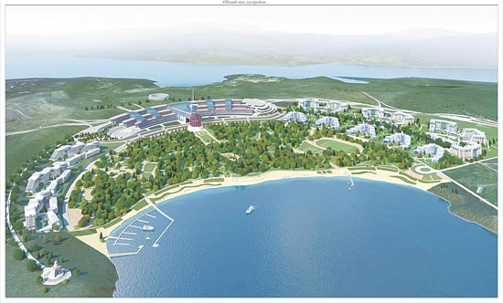
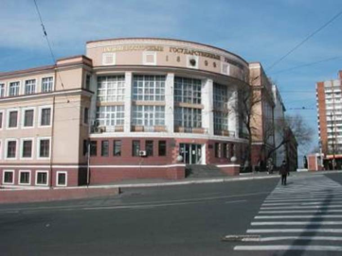
Школа естественных наук создана Приказом Ректора ДВФУ № 6 В. В. Миклушевского от 28 января 2011 года.

Slide 33
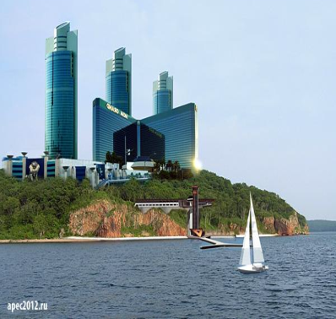
После создания школы естественных наук, в ней были созданы кластеры, которые объединяют кафедры одной специализации естественных наук.
Кластер биологических кафедр
Кластер химических кафедр
Кластер кафедр наук о Земле

Slide 34
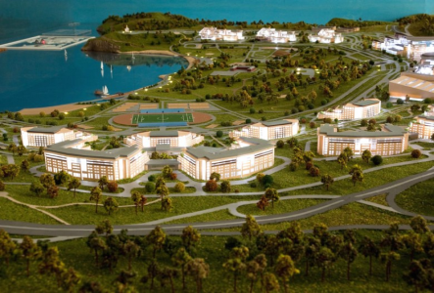
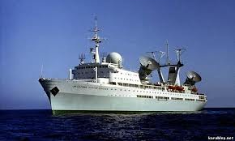
Кластер «Науки о Земле» Школы естественных наук ДВФУ является единственным подразделением на Дальнем Востоке, готовящим высококвалифицированных географов, океанологов, гидрологов и метеорологов, обладающих знаниями и умеющих вести исследования в области природы, природных процессов ресурсов, хозяйства, населения этого обширного региона.

Slide 35
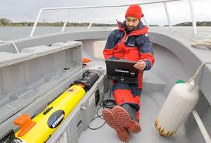
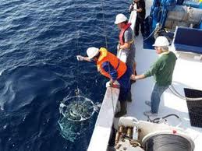
Подготовка специалистов ведется, прежде всего, с учетом уникальности географического положения Дальнего Востока, складывающейся геополитической ситуации в странах Азиатско-Тихоокеанского региона (АТР) и вытекающей из этого потребности в специалистах. Все научные исследования в Кластере, так или иначе, ориентированы на комплексное изучение Мирового океана или отображают притихоокеанское положение региона.

Slide 36
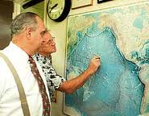
При подготовке особенно много внимания уделяется изучению фундаментальных дисциплин (физики, математики, химии и др.), а также глубокому изучению естественных, социально-экономических и других наук. Выпускники обладают необходимыми знаниями, чтобы вести исследования, которые дают возможность выявить основные закономерности развития природы, ресурсов и социально-экономических объектов; это имеет важное практического значение для дальнейшего хозяйственного освоения районов Дальнего Востока и страны в целом, в том числе решения вопросов природопользования и охраны окружающей среды.

Slide 37
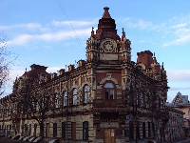
ИРКУТСКИЙ ГЕОЛОГОРАЗВЕДОЧНЫЙ ТЕХНИКУМ
Государственное образовательное учреждение среднего профессионального образования Иркутский геологоразведочный техникум создан в 1953 году
Геология – приоритетная, стратегически ведущая отрасль российской экономики, вдвойне приятно осознавать, что на протяжении 55 лет Иркутский геологоразведочный техникум стоит в авангарде подготовки грамотных специалистов для геологии. Это единственный геологоразведочный техникум на территории от Урала до Дальнего Востока.

Slide 38
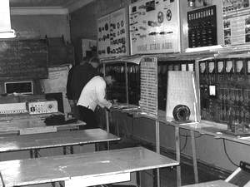
В техникуме реализуются профессиональные образовательные программы по специальностям:
* Геологическая съемка и поиски месторождений полезных ископаемых
* Геофизические методы поисков и разведки месторождений полезных ископаемых
* Гидрогеология и инженерная геология
* Технология и техника разведки месторождений полезных ископаемых
* Прикладная геодезия
* Охрана окружающей среды и рациональное использование природных ресурсов

Slide 39



Выпускники техникума работают сегодня во всех без исключения геологоразведочных организациях Восточной Сибири и Дальнего Востока.

Slide 40

Бюджетное учреждение "Горно-геологический техникум"
Республика
Саха (Якутия), Томпонский район,
пос. Хандыга,
улица Ойунского, 2
Трехэтажный учебный корпус расположен на центральной улице поселка, с прекрасным видом на реку Алдан.

Slide 41

•Прикладная геодезия,
•Техническая эксплуатация и обслуживание электрического и электромеханического оборудования (горной промышленности).
Бюджетное учреждение
«Горно-геологический техникум» приглашает учиться с 01 сентября 2011 года по программам начального и среднего профессионального образования по профессиям:

Slide 42
Вывод:
Действительно, знания, полученные на уроках естественного цикла нужны при выборе будущей профессии.

